Slide 1


Linde Hydrogen Solutions.
Un futuro a zero emissioni.
Alessio Cogliati
Responsabile sviluppo applicazioni Chemistry&Energy
Linde Gas Italia

Slide 2
“L'isola misteriosa” Jules Verne, 1874
L'acqua sarà un giorno un combustibile.
L'idrogeno e l'ossigeno di cui è costituita, utilizzati isolatamente, offriranno una sorgente di calore e di luce inesauribile".

Slide 3
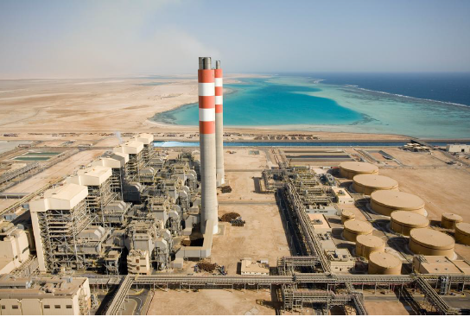
Fornire energia al mondo.
Una domanda in continua crescita.

Slide 4
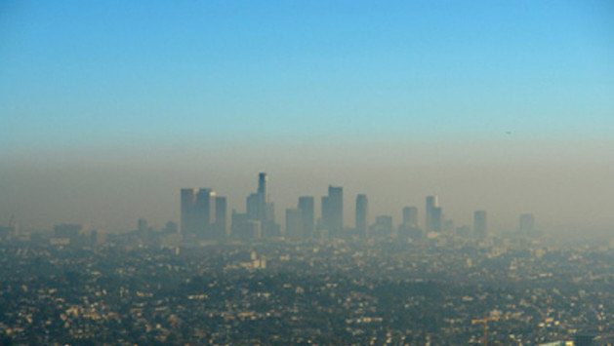
Preservando l’ambiente e la salute.
Ricercando relazioni internazionali più eque.

Slide 5
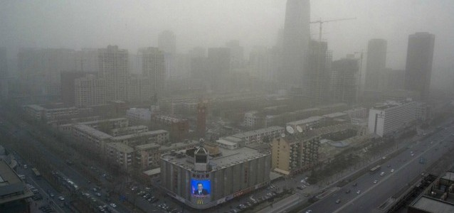
Preservando l’ambiente e la salute.
Ricercando relazioni internazionali più eque.

Slide 6


Preservando l’ambiente e la salute.
Ricercando relazioni internazionali più eque.

Slide 7
?
Come affrontare questa sfida…

Slide 8



Le fonti di energia.
Le risorse fossili sono anche importanti materie prime.

Slide 9
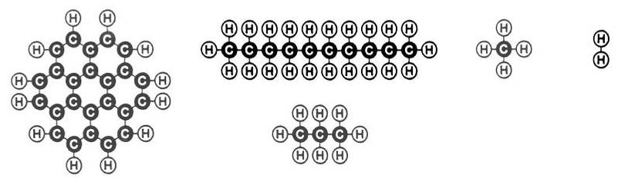
Decarbonizzazione.
Contenuto in carbonio
Carbone
rapprto C/H ∼ 2
Petrolio
∼ 0.45
Gas Naturale
∼ 0.25
Idrogeno
0
Inizio dell‘era industriale
oggi
domani

Slide 10
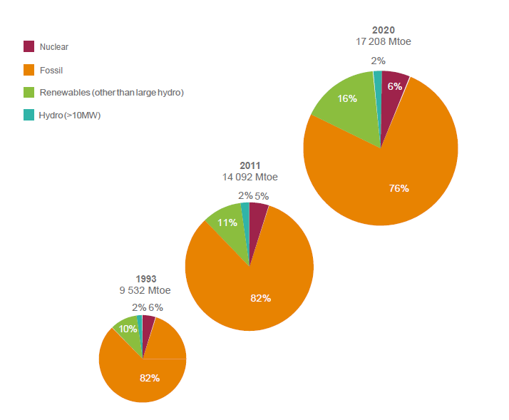
Incremento di fonti rinnovabili.

Slide 11
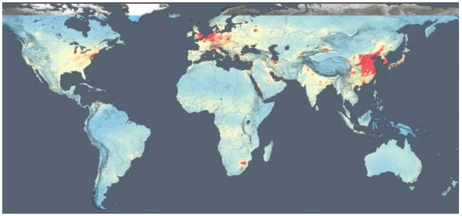
Sfide ambientali e mobilità sostenibile.
Obiettivi EU 20-20-20 entro il 2020
DIRETTIVA 2014/94/UE (DAFI) per la promozione dei combustibili alternativi e lo sviluppo delle relative infrastrutture di rifornimento con l’obiettivo di:
  Diversificare le fonti e ridurre la dipendenza dal petrolio
  Ridurre emissioni di gas serra
  Migliorare la qualità dell’aria nelle aree urbane
  Competitività dell’industria europea e Innovazione
Entro il 18 novembre 2016 l’Italia dovrà presentare a Bruxelles il Quadro Strategico Nazionale (QSN) sui combustibili alternativi, che includerà GNL, Metano compresso, Mobilità elettrica, Mobilità a idrogeno (veicoli elettrici a cella a combustibile alimentati idrogeno)
Secondo l’Agenzia Ambientale Europea
il trasporto è responsabile di 1/3 dei consumi finali energetici totali
€ 1 miliardo al giorno di importazioni di petrolio grezzo per il settore dei trasporti in EU-28 – nel 2013
90% della popolazione europea nelle aree urbane esposta a livelli di inquinamento dell’aria oltre le soglie massime indicate dall’OMS
l’Italia è tra i Paesi europei più dipendenti dalle importazioni per la fornitura energetica: 76,9% – nel 2013
2014 - Nasa /Goddard Space Flight Center Concentrazione di diossido di azoto nella troposfera (entro circa 15 mila metri)
Fonte: EC & European Energy Agency

Slide 12



















Il nostro impegno.
Mobilità Idrogeno Italia.
Coordinatore: Cinque International srl
Direzione Scientifica: Fondazione Bruno Kessler
Co-Autori: Air Liquide, ANCI, ANEV, FAST, Federchimica/Assogastecnici, H2IT, Hydrogen Park, Hyundai, IIT Bolzano, ITM Power, LINDE, McPhy Energy, Politecnico di Milano, Regione Veneto, Gruppo Sapio, SOL, Tenaris Dalmine

Slide 13
Il nostro impegno.
Mobilità Idrogeno Italia.
28 Ottobre ‘14
Pubblicazione Direttiva DAFI
15 Aprile ‘15
Impegno di H2IT per definizione Piano mobilità H2
23 Luglio ‘15
Nascita Mobilità Idrogeno Italia
In corso
Incarico ufficiale dal MISE per Piano mobilità H2
18 Gennaio ‘16
Prima bozza Piano Mobilità Idrogeno al MISE
Termine DAFI per presentazione Piani mobilità
Approvazione Governo – in carico a Presidenza CdM
18 Novembre’ 16
7 Ottobre‘15

Slide 14
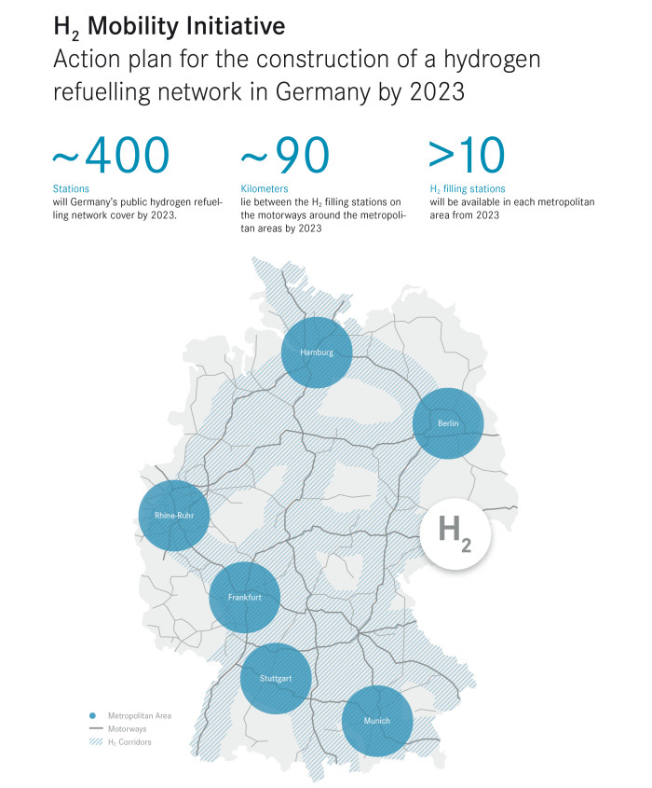
Mobilità a Idrogeno.

Slide 15
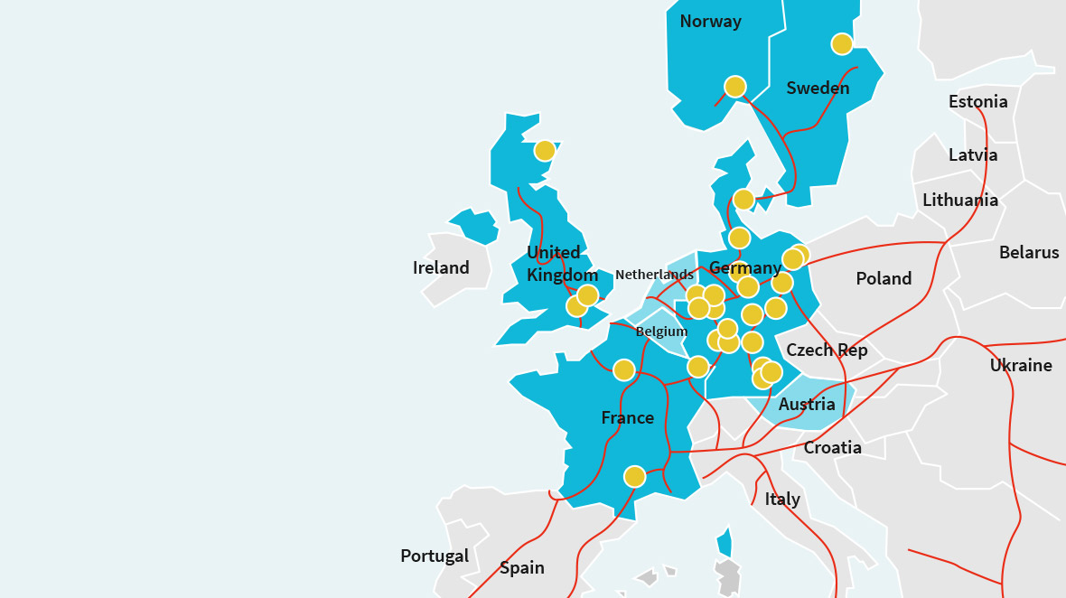
Mobilità a Idrogeno.

Slide 16
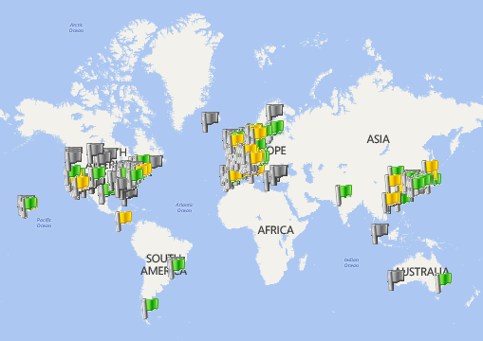
Mobilità a Idrogeno.

Slide 17
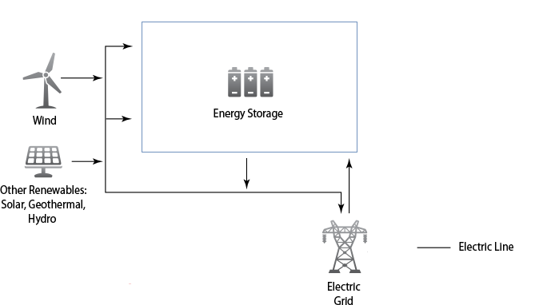
Valorizzazione delle fonti rinnovabili.

Slide 18
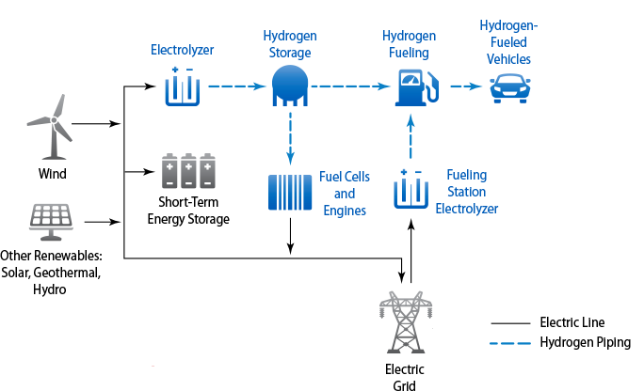
Idrogeno per Accumulo e trasporto di energia rinnovabile.

Slide 19
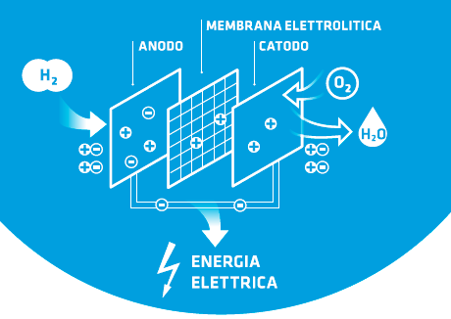
Impiego: Energia elettrica da Fuel Cells.

Slide 20
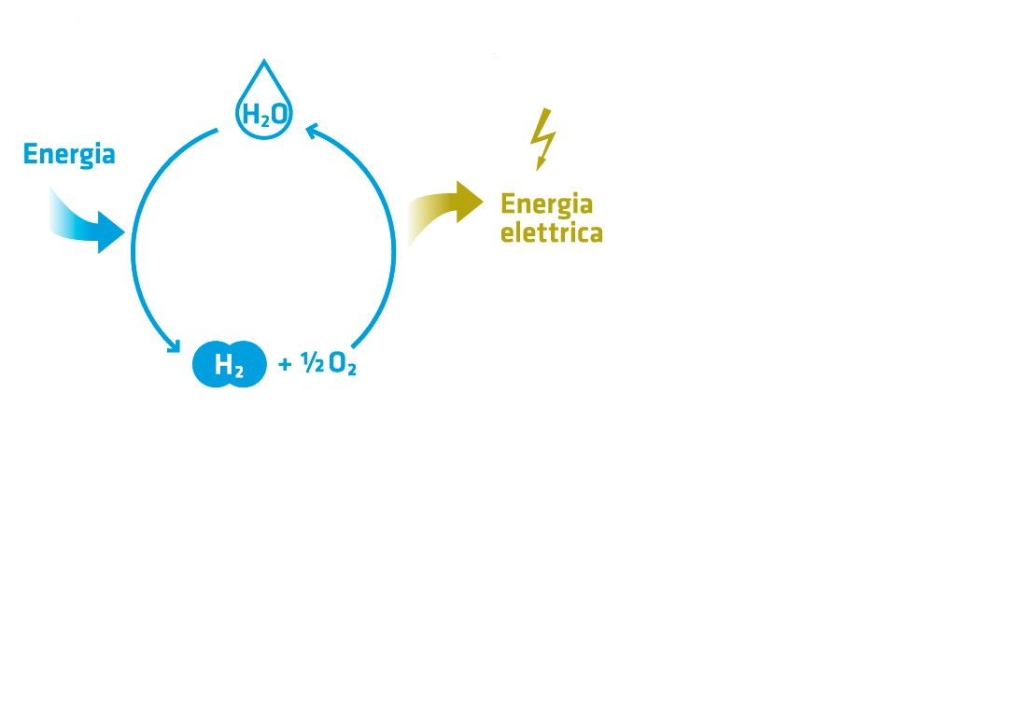
Accumulare l’energia con l’acqua.

Slide 21
Utilizzare l’energia accumulata.

Slide 22
Dall’acqua all’acqua.
Energia a zero emissioni.

Slide 23


Slide 24
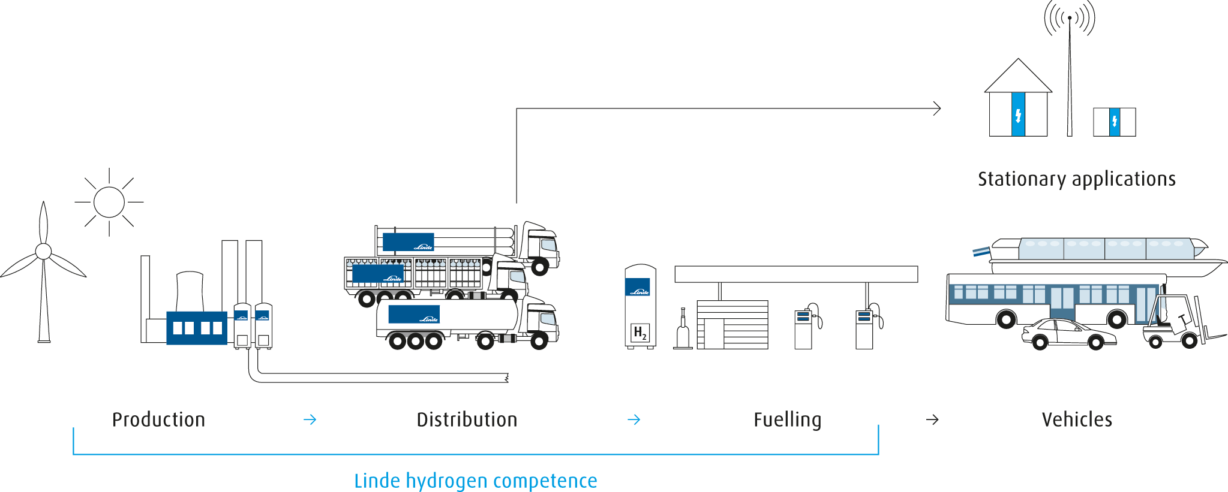
Produzione di energia e Mobilità
ad emissioni zero.

Slide 25
Produzione di energia e Mobilità
ad emissioni zero.

Slide 26
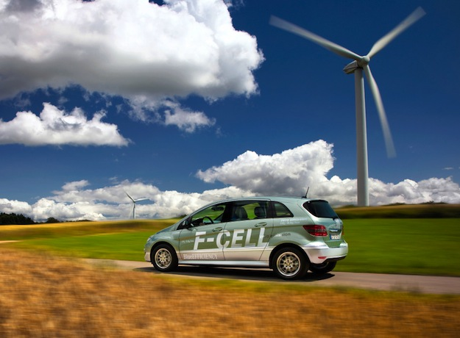
Mobilità ad emissioni zero.

Slide 27
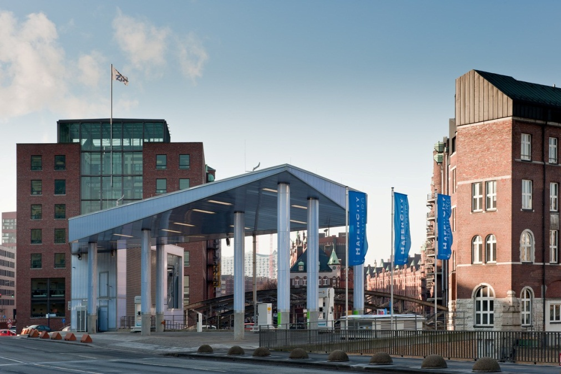
Un futuro pulito, oggi.
Amburgo, Germania.

Slide 28
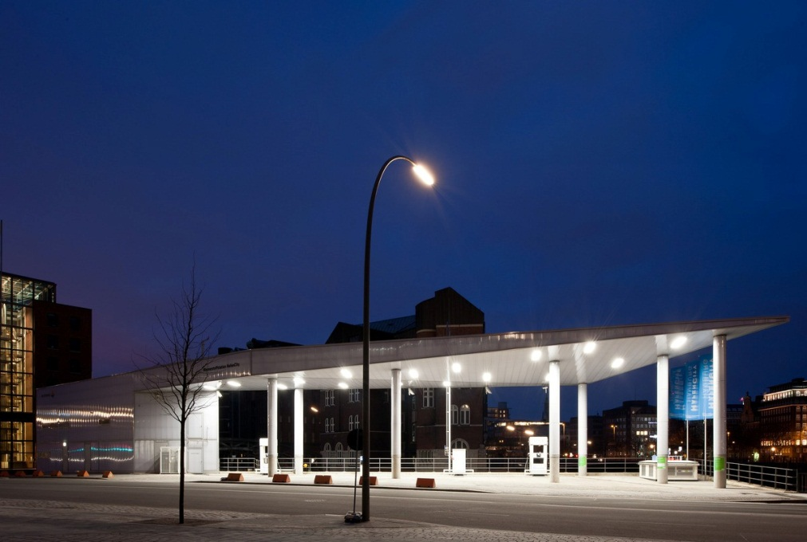
Un futuro pulito, oggi.
Amburgo, Germania.

Slide 29
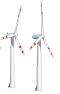



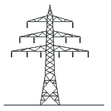

Un futuro pulito, oggi.
Amburgo, Germania.
Basic flow chart: Wind to hydrogen
Wind power
Grid
Electrolysis & Compression
Dispenser
Application / Usage

Slide 30
Progetto H2-BER.
Berlino, Germania.

Slide 31
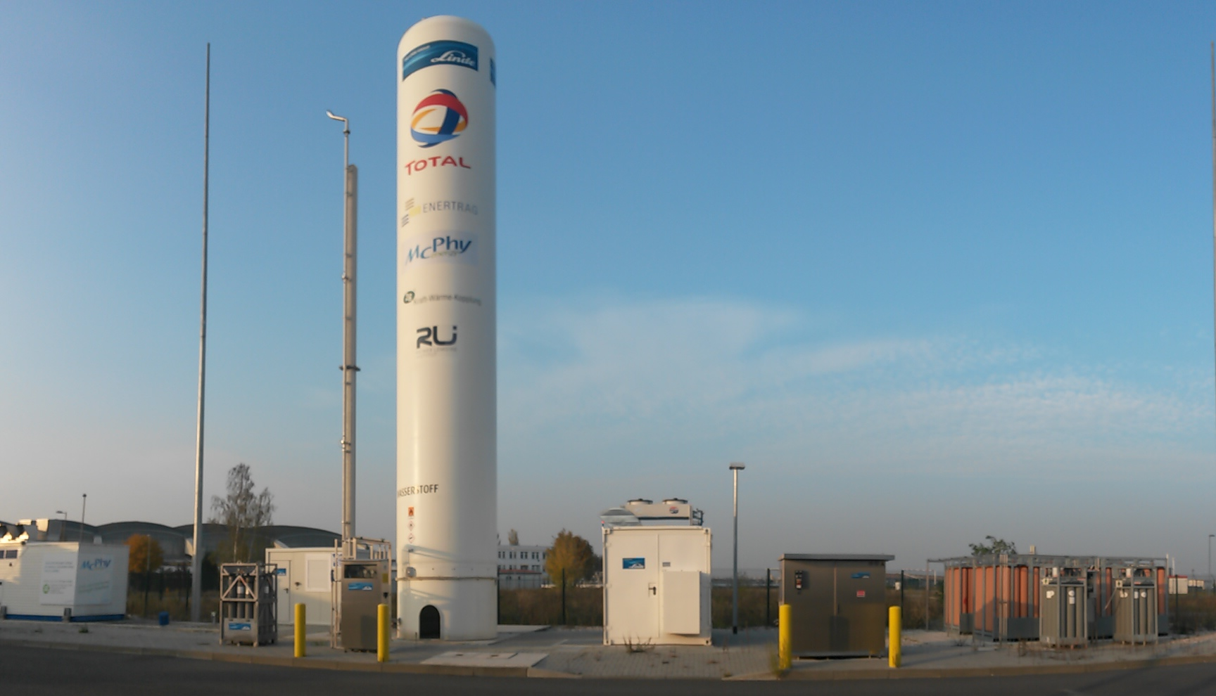
Progetto H2-BER.
Berlino, Germania.

Slide 32

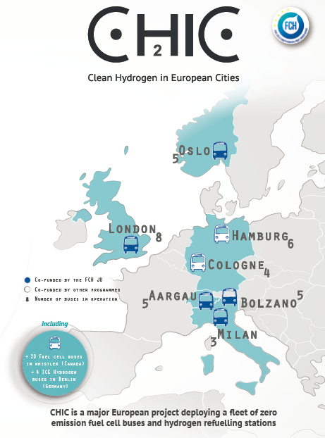
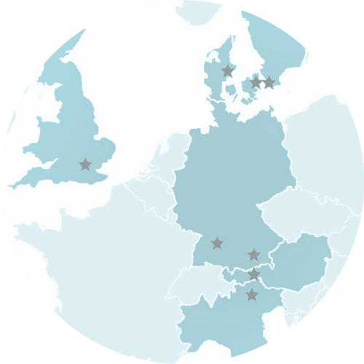
Progetti di mobilità a Idrogeno.
Italia.

Slide 33
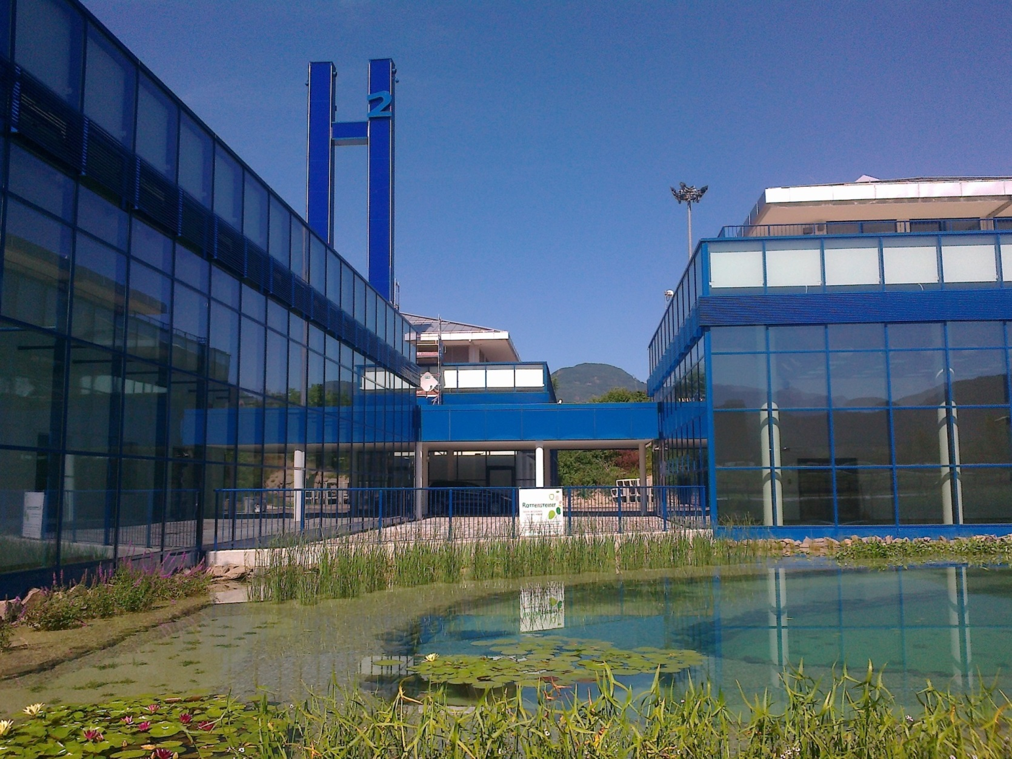
Un futuro pulito, oggi.
Bolzano, Italia.

Slide 34
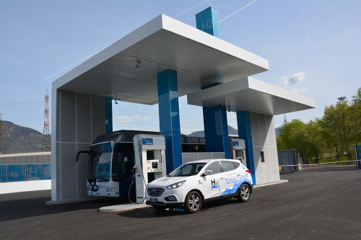
Un futuro pulito, oggi.
Bolzano, Italia.

Slide 35
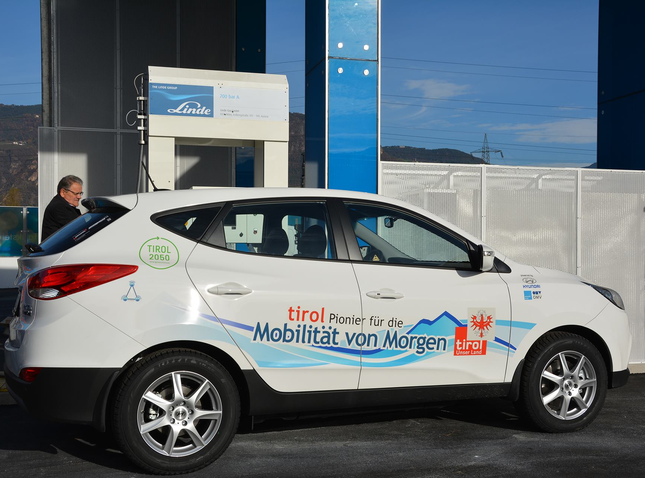
Un futuro pulito, oggi.
Bolzano, Italia.

Slide 36
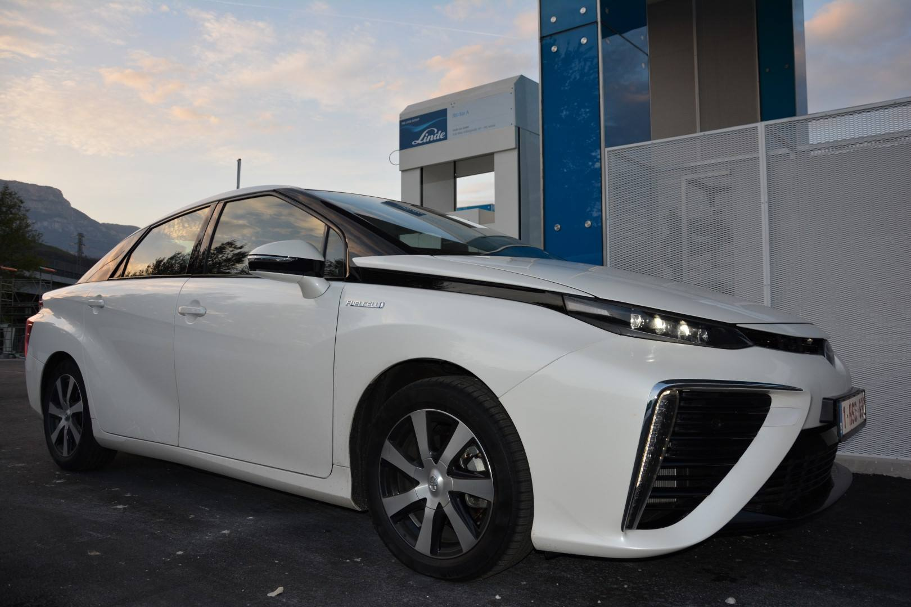
Un futuro pulito, oggi.
Bolzano, Italia.

Slide 37
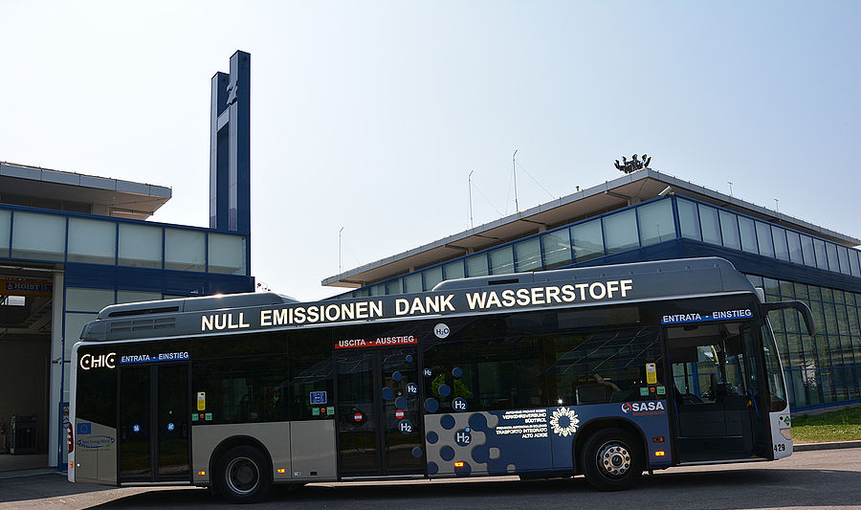
Un futuro pulito, oggi.
Bolzano, Italia.

Slide 38
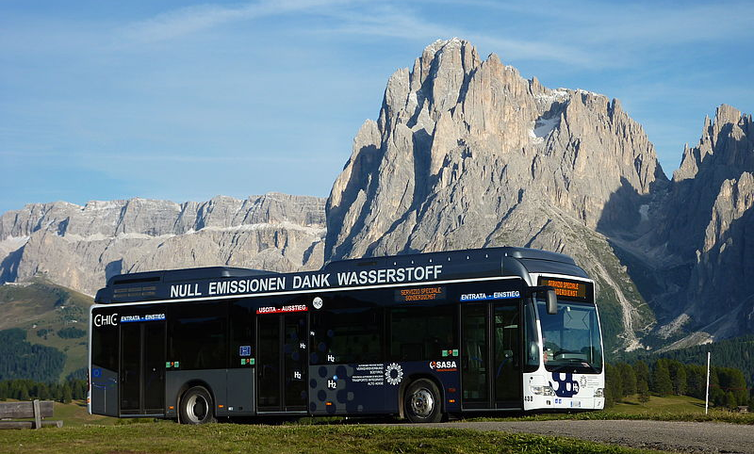
Un futuro pulito, oggi.
Bolzano, Italia.

Slide 39
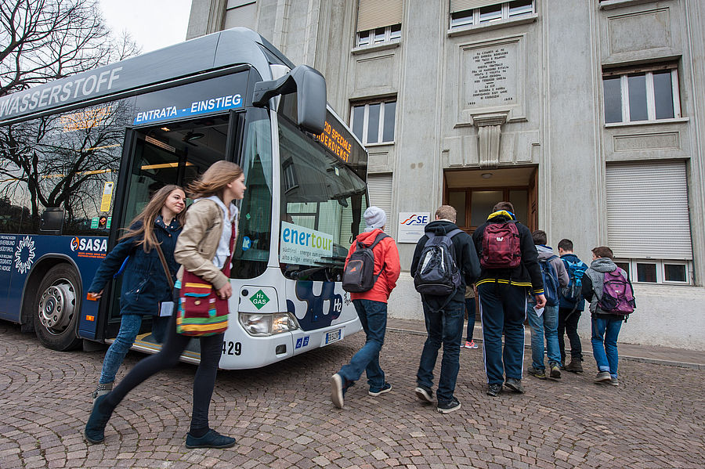
Un futuro pulito, oggi.
Bolzano, Italia.

Slide 40
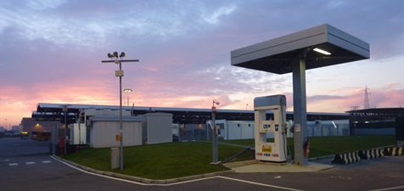
Un futuro pulito, oggi.
Milano, Italia.

Slide 41
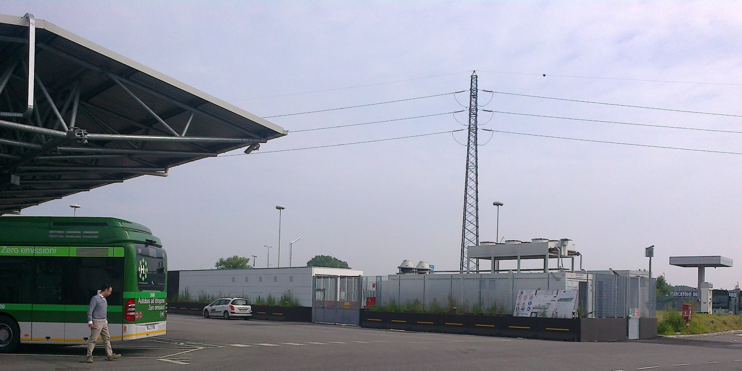
Un futuro pulito, oggi.
Milano, Italia.

Slide 42
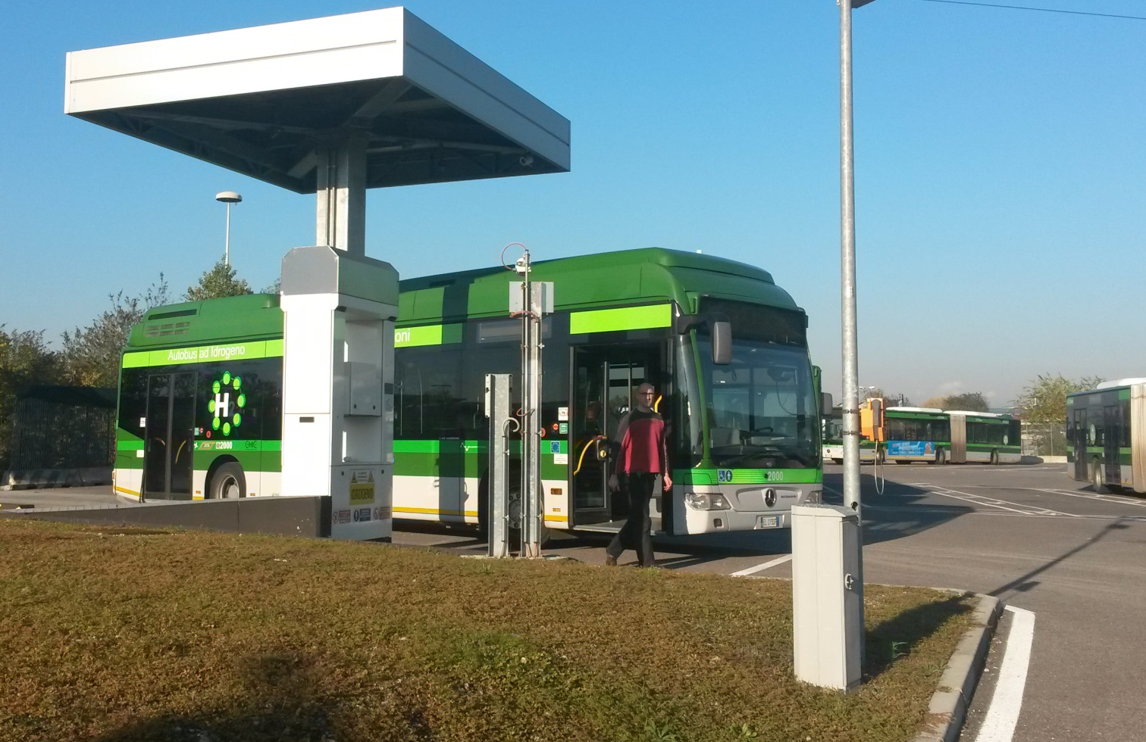
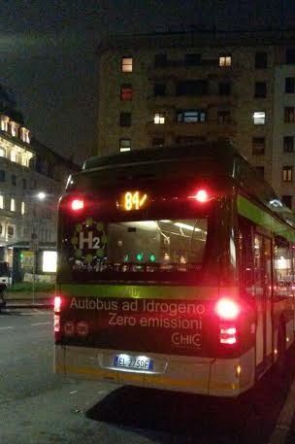
Un futuro pulito, oggi.
Milano, Italia.

Slide 43
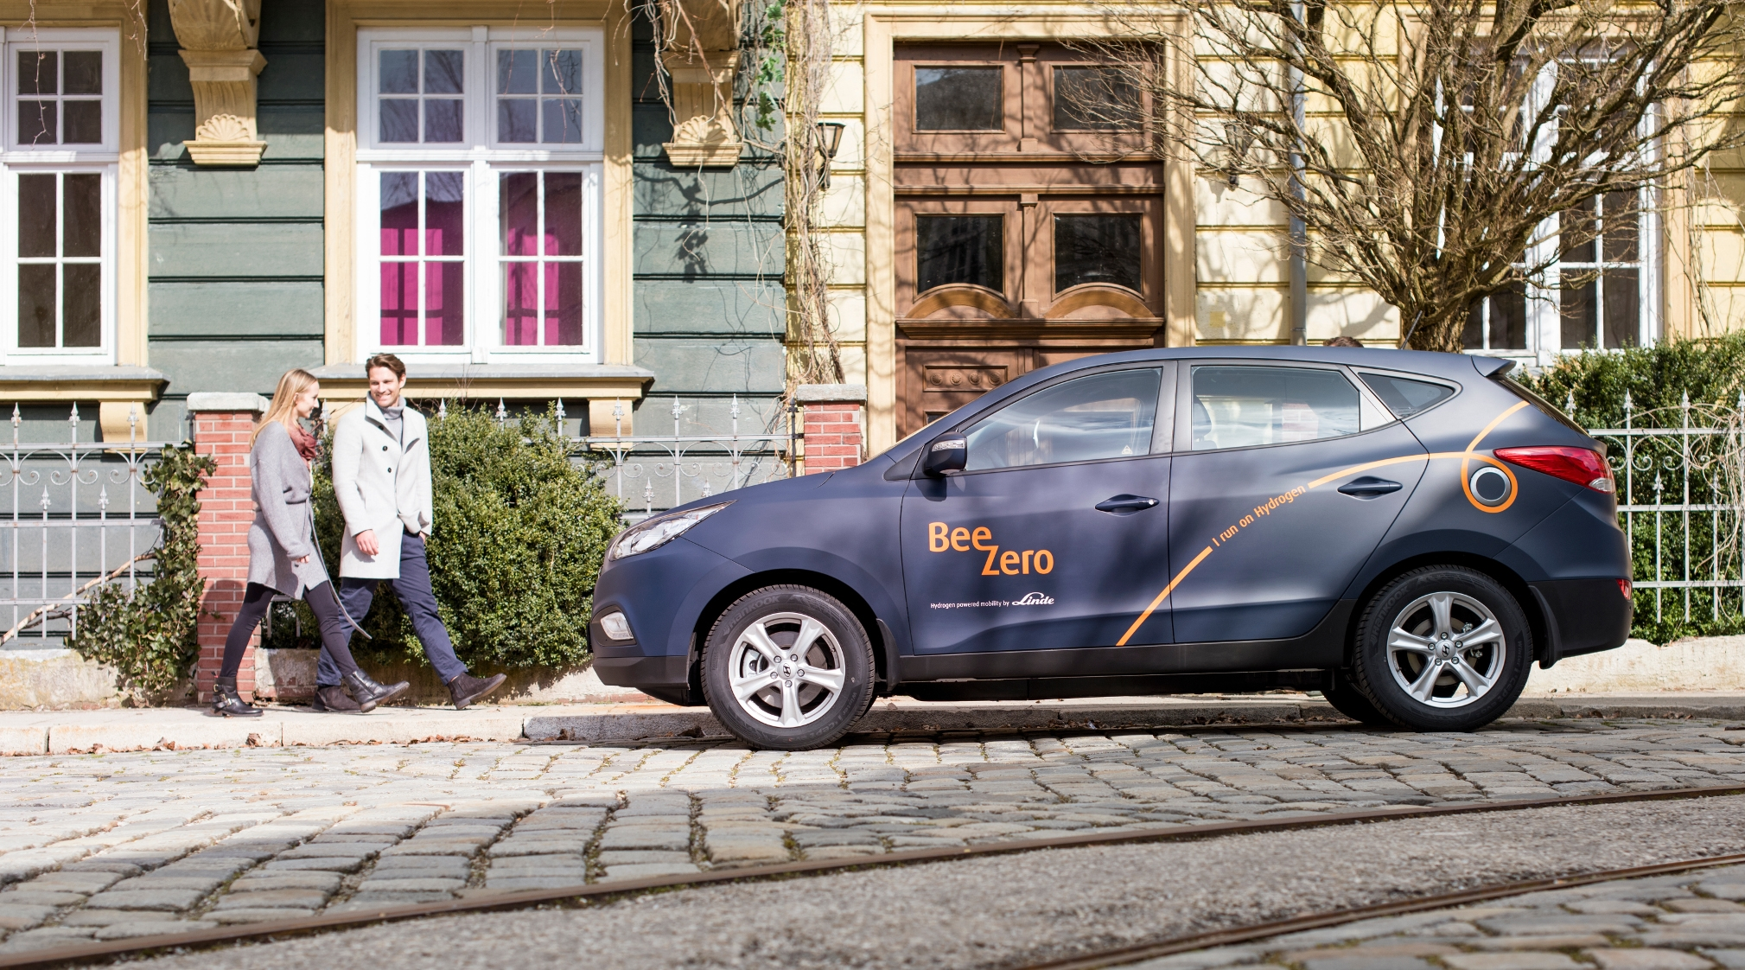
Libertà di movimento e divertimento.
BeeZero®, car-sharing di The Linde Group

Slide 44
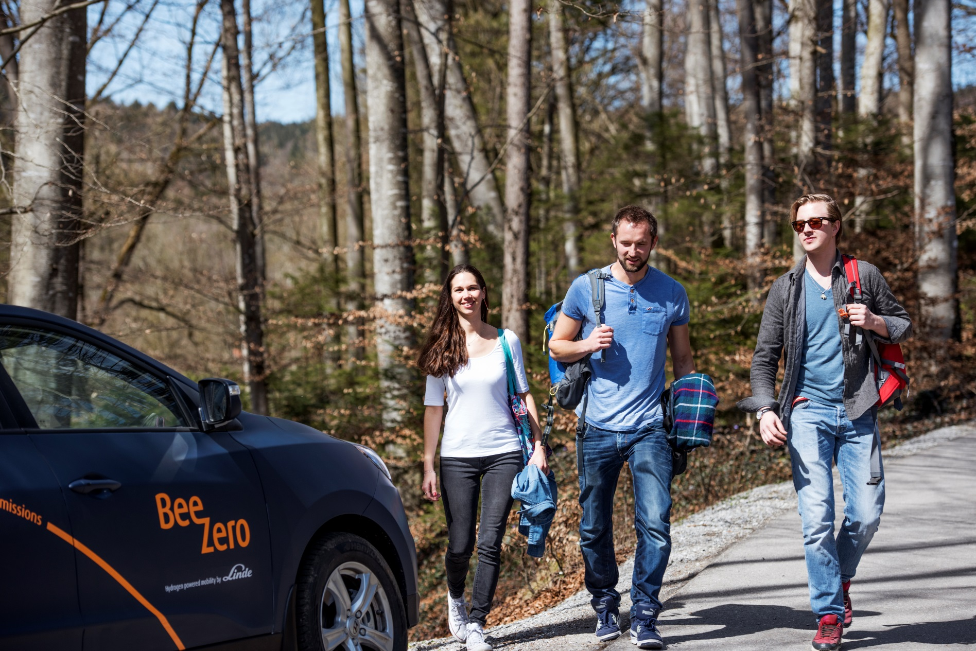
Libertà di movimento e divertimento.
BeeZero®, car-sharing di The Linde Group

Slide 45
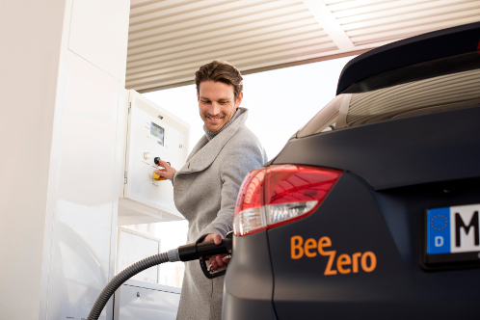
Libertà di movimento e divertimento.
BeeZero®, car-sharing di The Linde Group

Slide 46
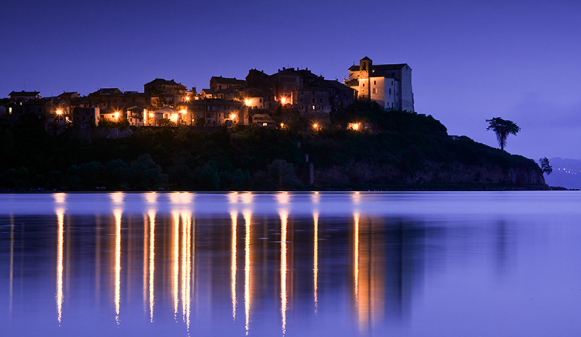
Libertà di movimento e divertimento.
Anguillara Sabazia 11-12 Giugno 2016
Primo Festival alimentato con energia a idrogeno

Slide 47
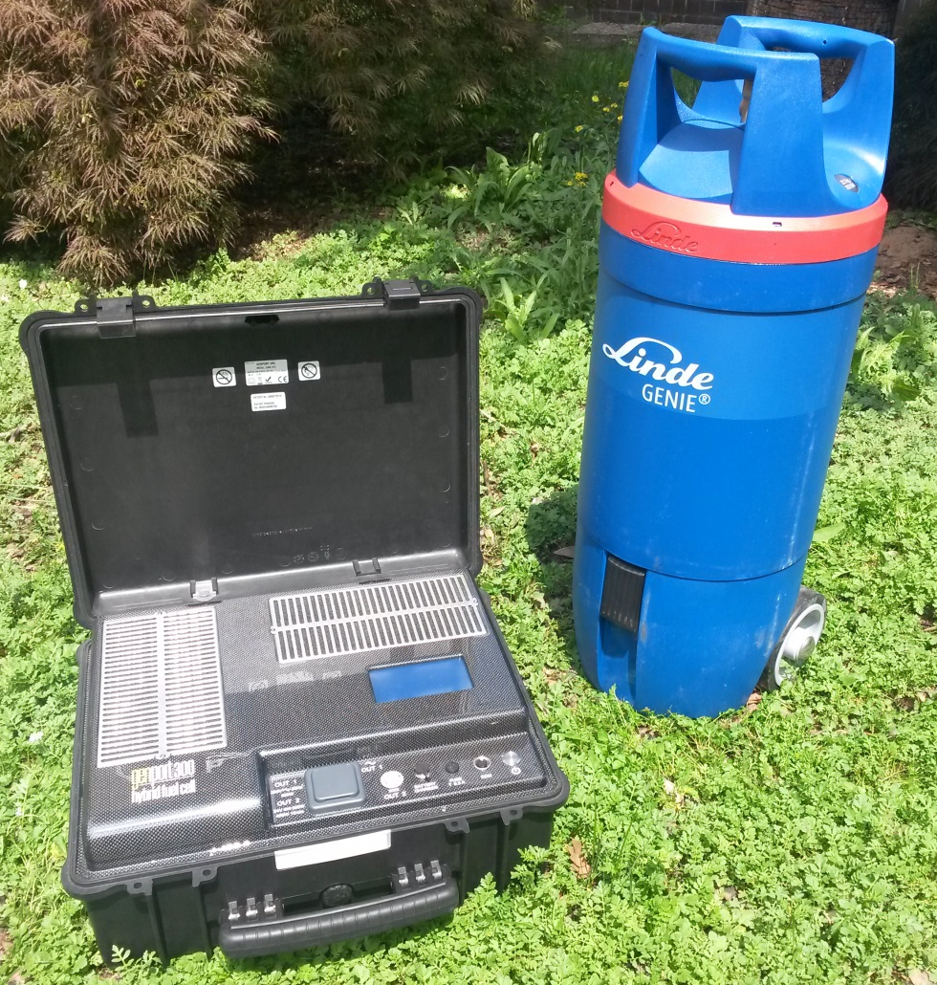

Libertà di movimento e divertimento.
Anguillara Sabazia 11-12 Giugno 2016
Primo Festival alimentato con energia a idrogeno

Slide 48
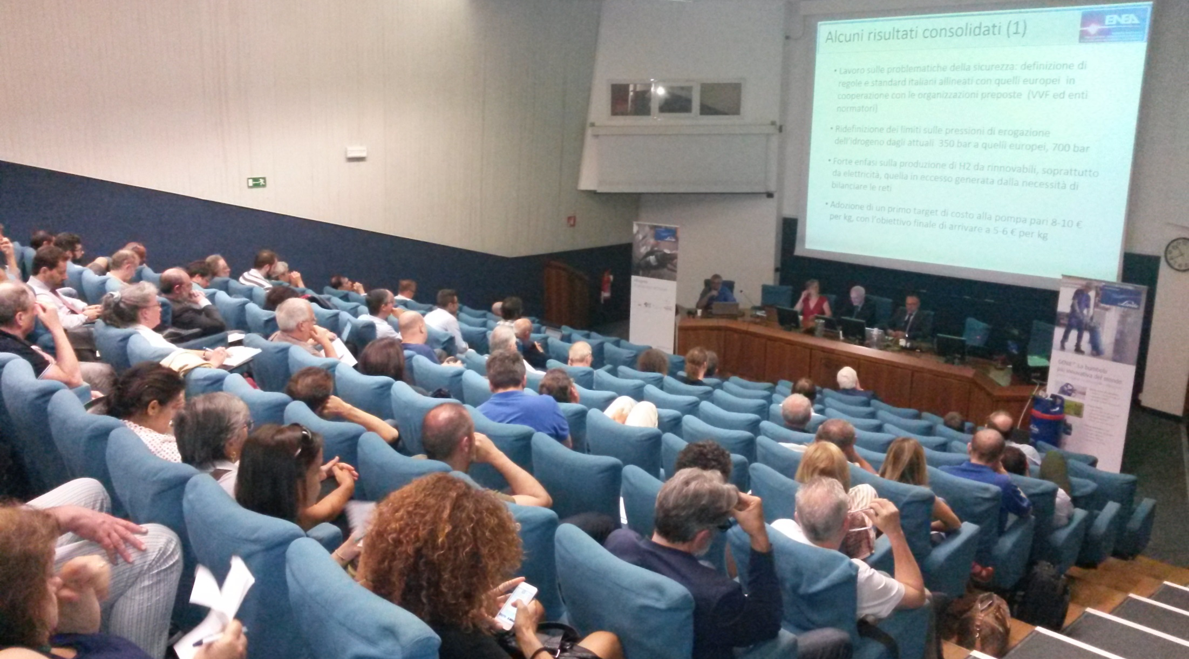
Libertà di movimento e divertimento.
FAST – Milano – Conferenza sullo sviluppo degli impieghi dell’idrogeno - 01 Luglio 2016
Produzione di energia a zero emissioni

Slide 49
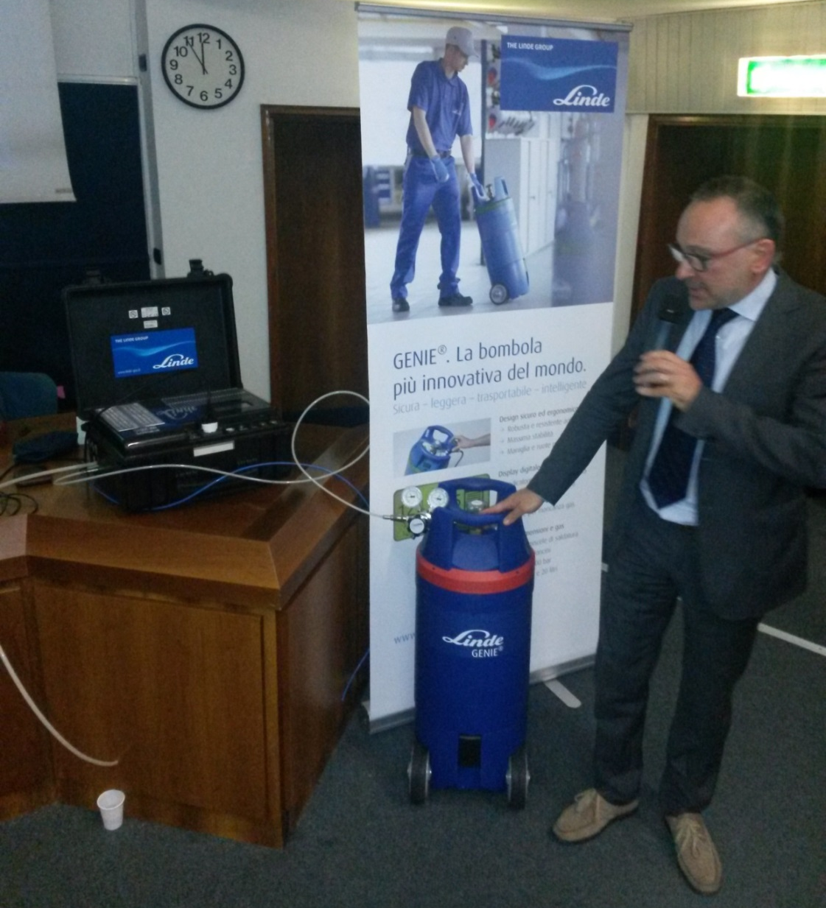
Libertà di movimento e divertimento.
FAST – Milano – Conferenza sullo sviluppo degli impieghi dell’idrogeno - 01 Luglio 2016
Produzione di energia a zero emissioni

Slide 50
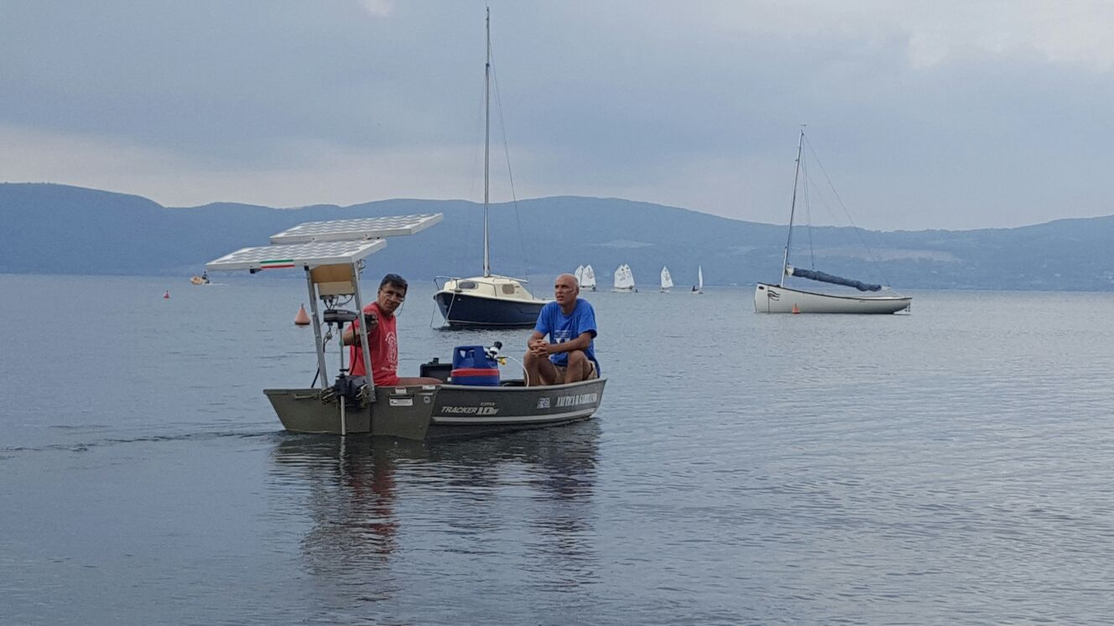
Libertà di movimento e divertimento.
Lago di Bracciano (RM) - 05 Settembre 2016
Imbarcazione da pesca sportiva - motore elettrico a idrogeno

Slide 51
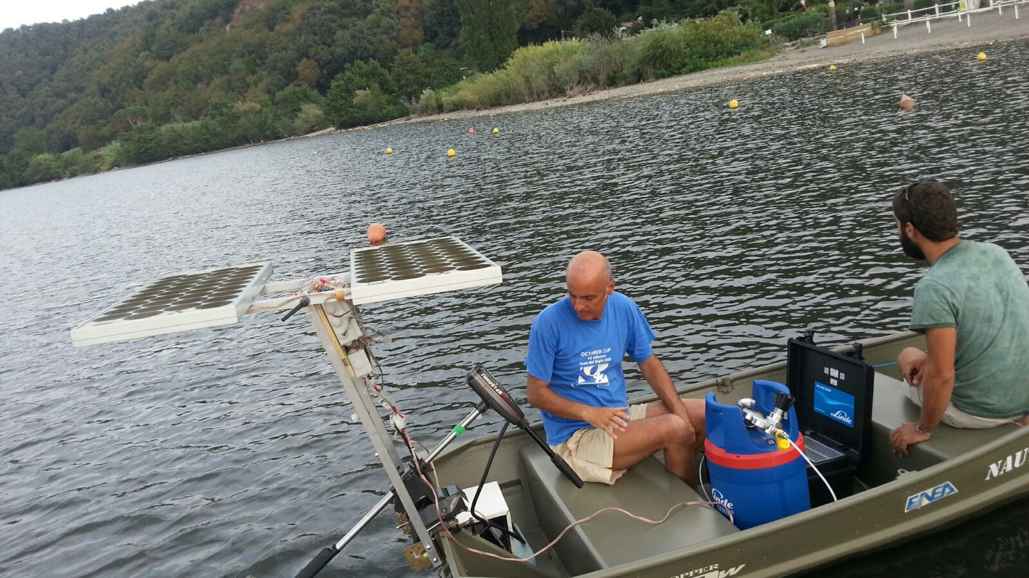
Libertà di movimento e divertimento.
Lago di Bracciano (RM) - 05 Settembre 2016
Imbarcazione da pesca sportiva - motore elettrico a idrogeno

Slide 52
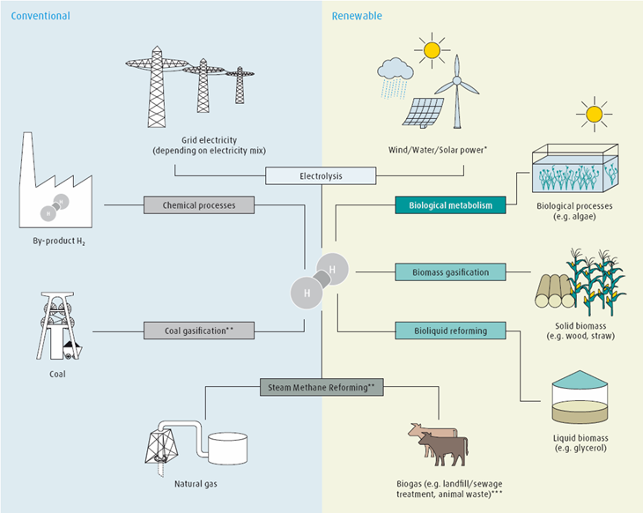
Competenza Linde.

Slide 53
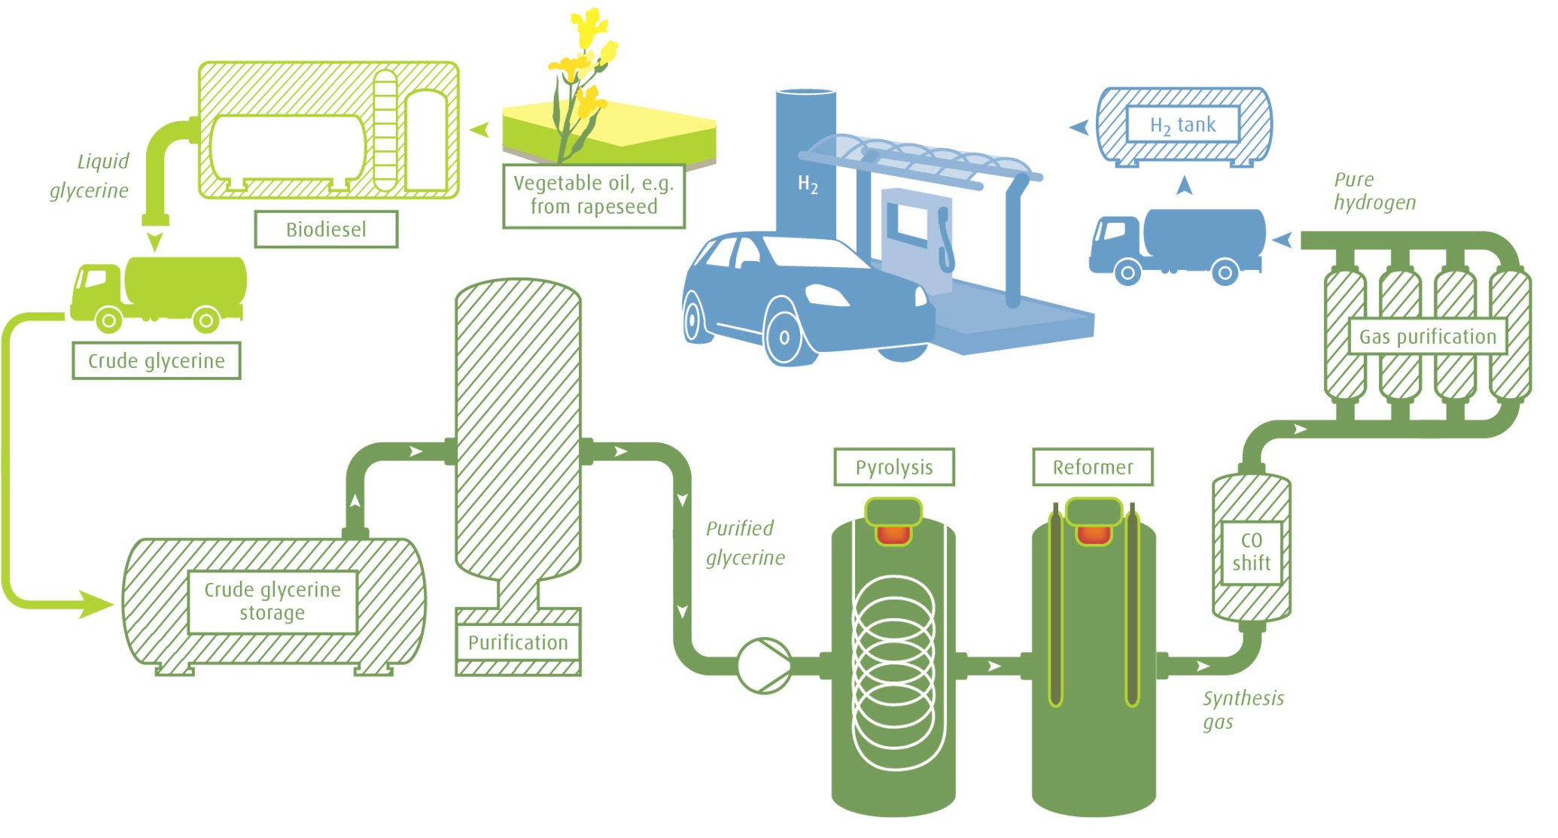
Competenza Linde.

Slide 54
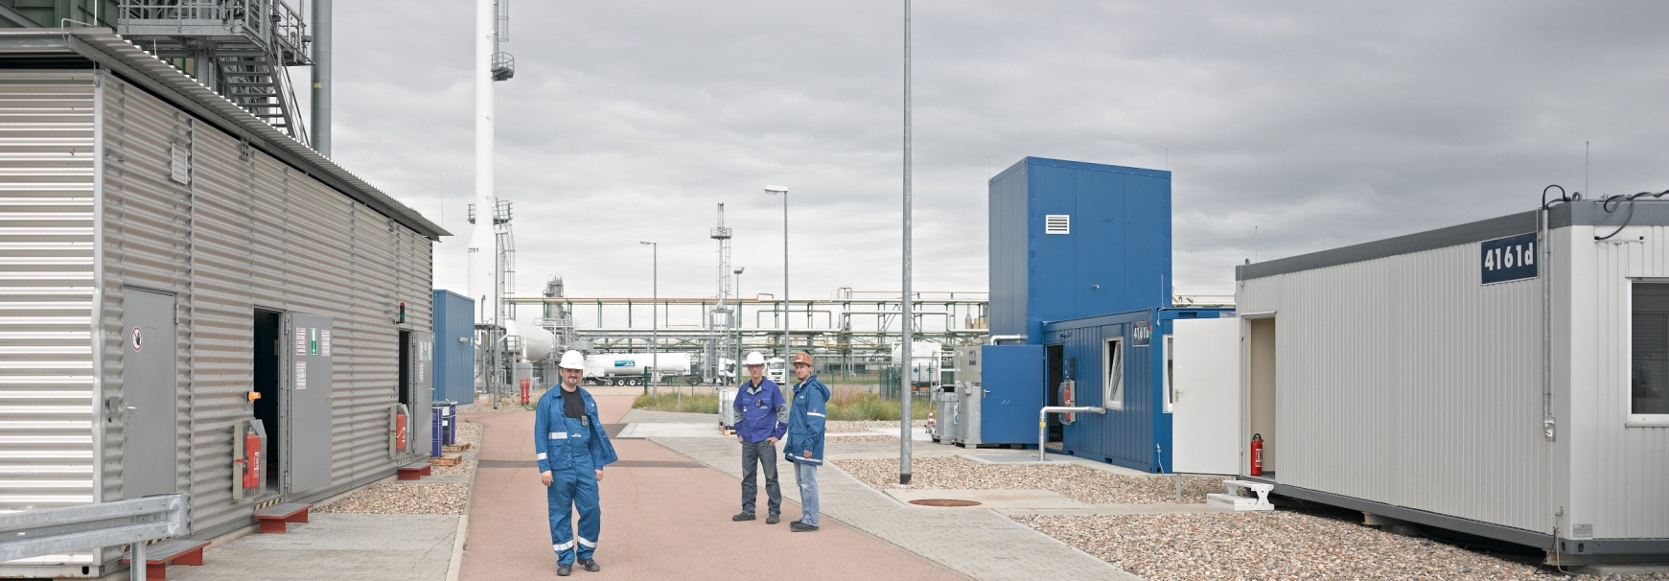
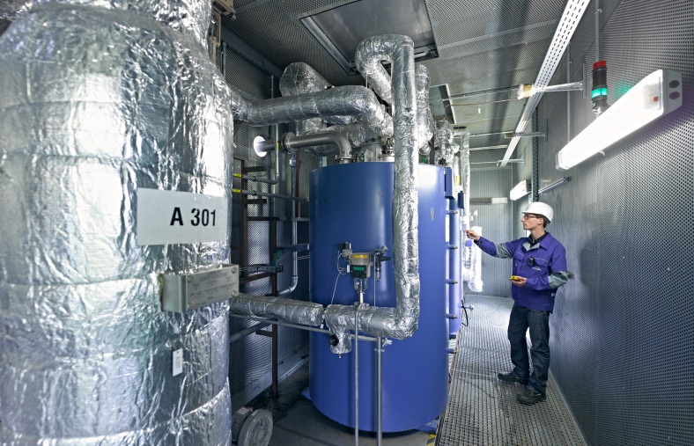
Competenza Linde.
Pyroreformer
Glycerol storage & cleaning
Pyrolysis

Slide 55
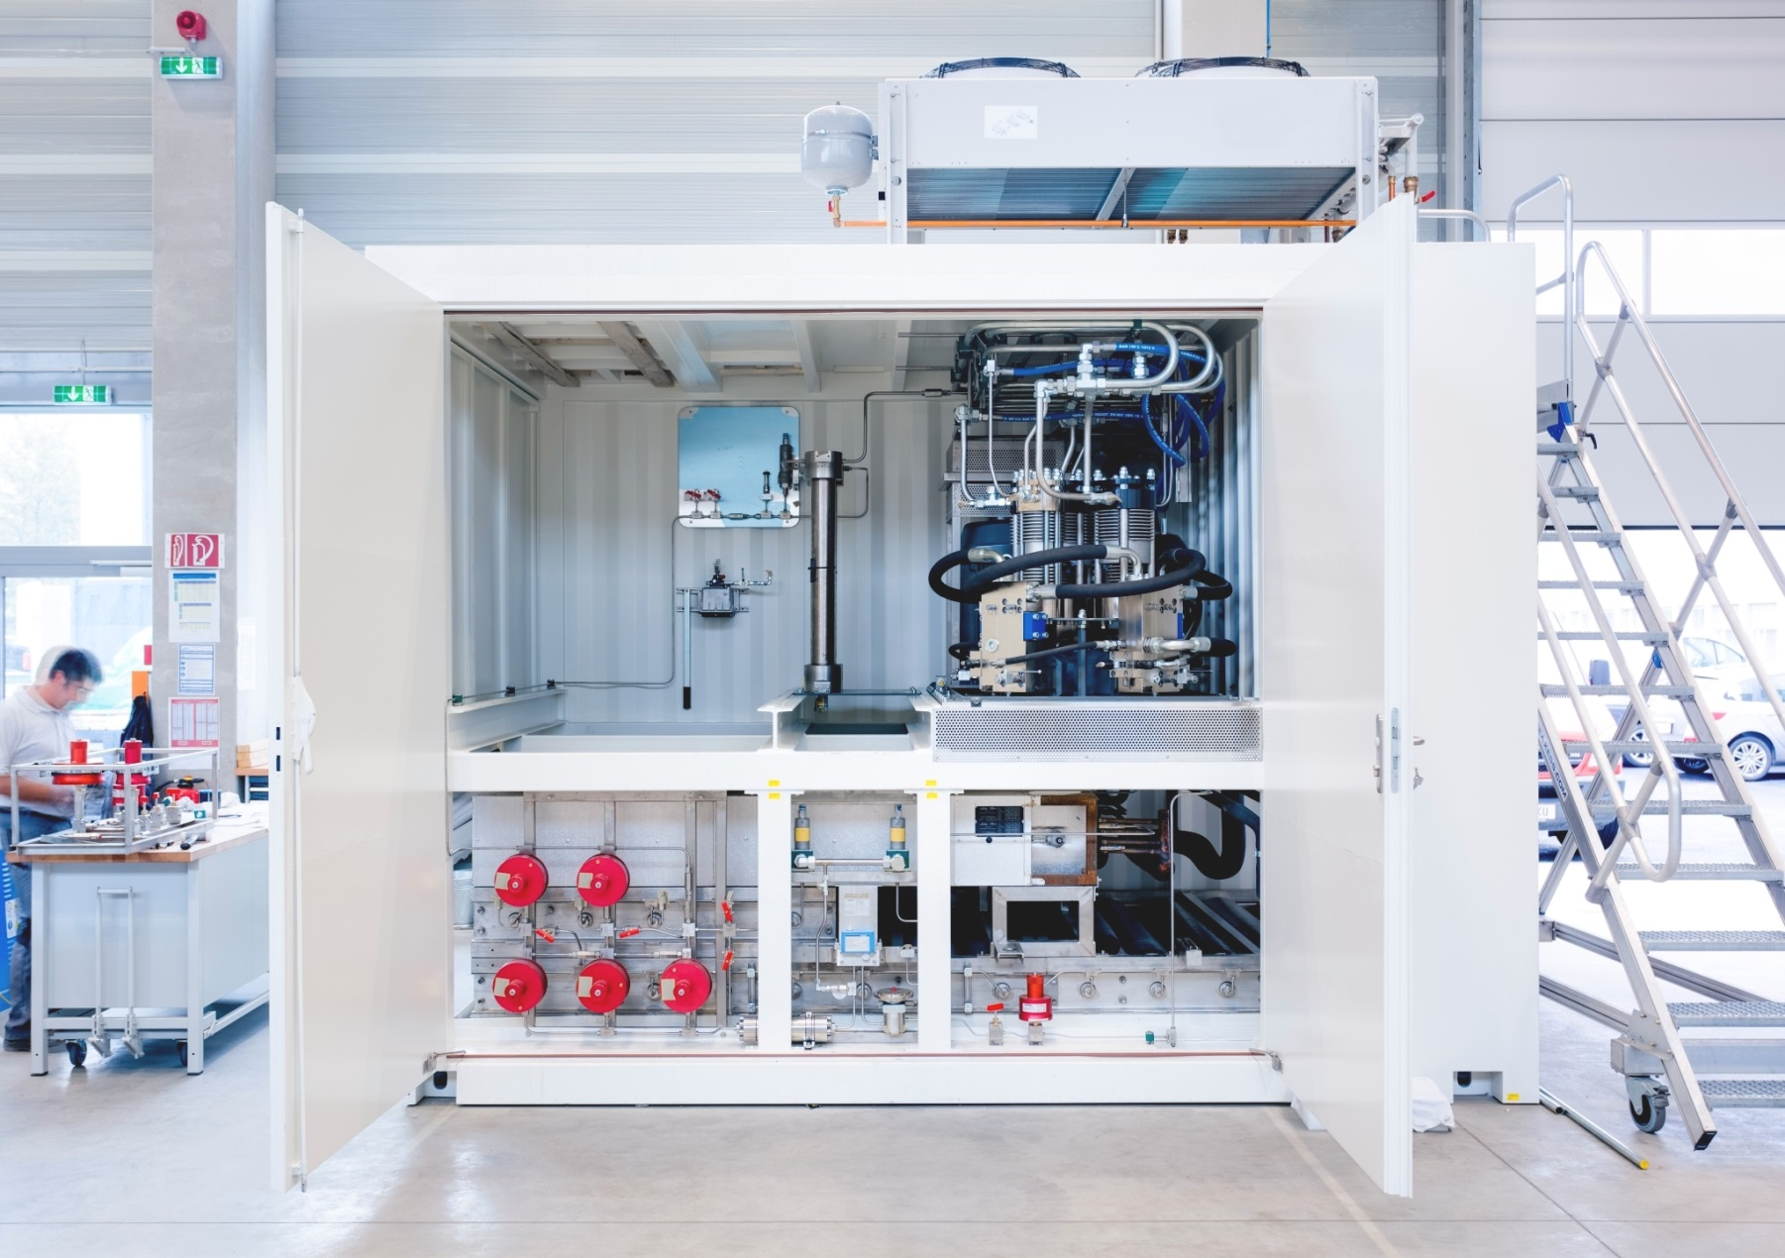
Tecnologia Linde.
Compressore Ionico

Slide 56
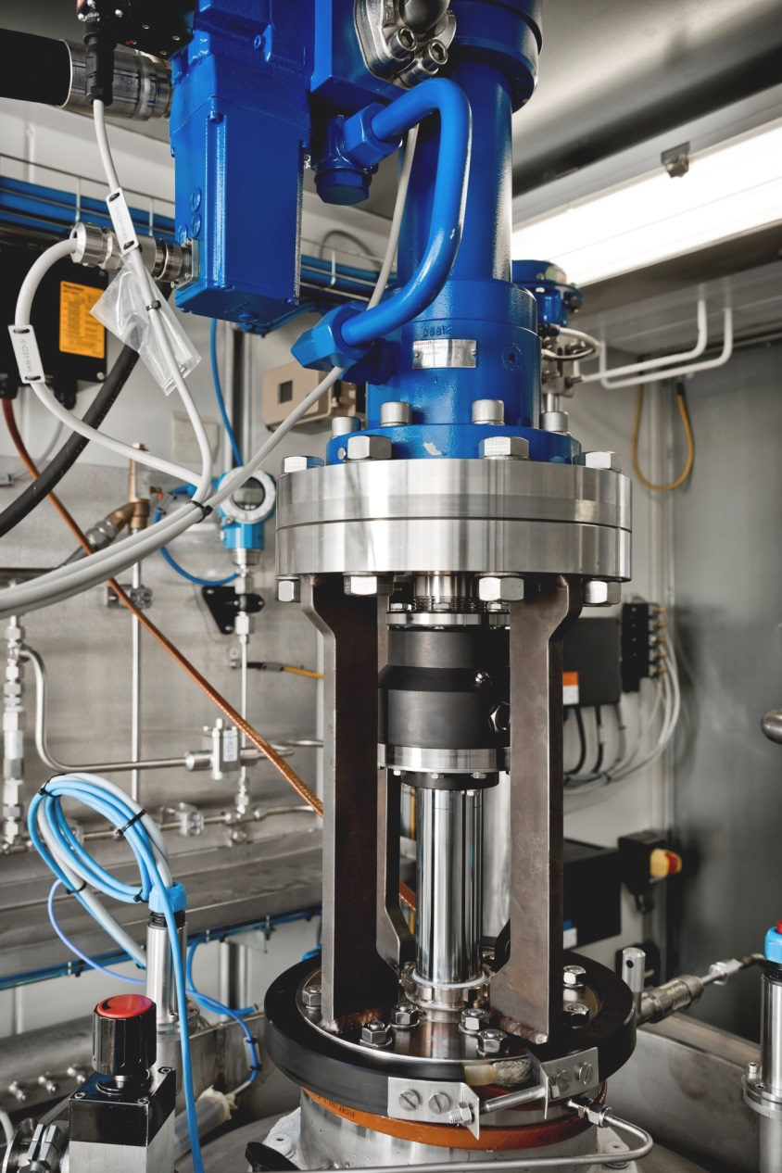
Tecnologia Linde.
Cryopump

Slide 57
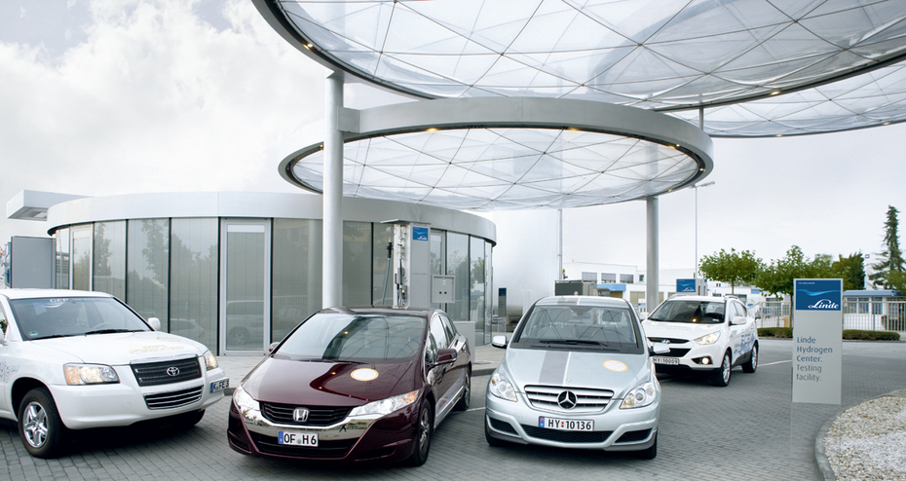
Tecnologia Linde.
Stazione idrogeno e Centro Tecnologico Linde di Monaco (D)

Slide 58
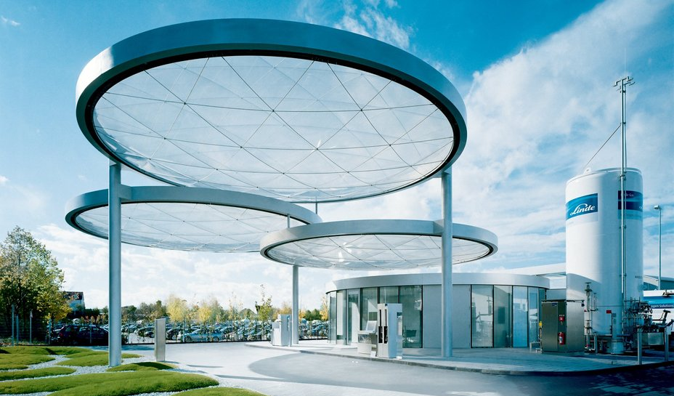
Tecnologia Linde.
Stazione idrogeno e Centro Tecnologico Linde di Monaco (D)

Slide 59
Grazie per l’attenzione.
Contatti:
Alessio Cogliati
Linde Gas Italia
Via Guido Rossa 3
20010 Arluno(MI)
Tel.: 02 90 373 1
Email: alessio.cogliati@it.linde-gas.com

